Slide 2
L’écriture inclusive, pourquoi ?
Les inégalités sont entretenues par le langage (la langue forge la pensée)
Invisibilité des femmes dans le discours
→ rétablir la balance est un pas pour parvenir à une égalité de fait
L’écriture inclusive = utiliser à la fois le féminin et le masculin pour qu’aucun des deux sexes ne soit exclu ou sous-représenté

Slide 3
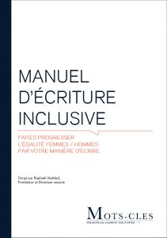
En pratique
Manuel d’écriture inclusive, première édition en septembre 2016
Le HCE (Haut Conseil à l’Égalité entre les femmes et les hommes) a publié un Guide pratique pour une communication publique sans stéréotype de sexe
Une étape vers de nouvelles normes ?
(problème de l’oralité, difficulté à appliquer dans le cadre du FAC, accord de proximité, langage épicène avec l’usage de nouveaux pronoms « illes / celleux »…)

Slide 5
La représentation de la diversité dans nos supports de communication
L’intersectionnalité désigne la situation de personnes subissant simultanément plusieurs formes de domination ou de discrimination dans une société : sexisme et racisme, sexisme et homophobie ou transphobie, etc.
Prendre soin de créer des espaces de représentation médiatiques pour toutes les minorités.

Slide 6
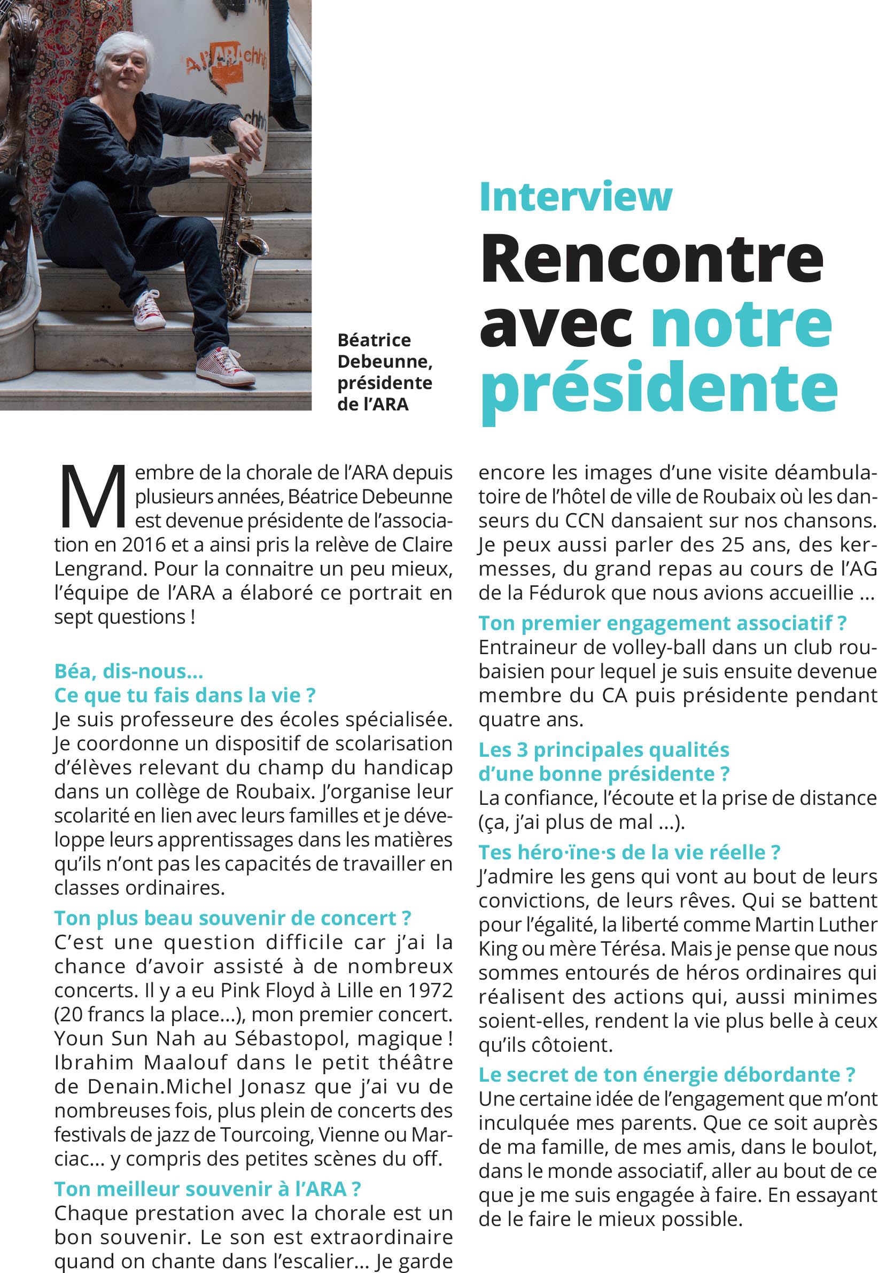

Slide 9
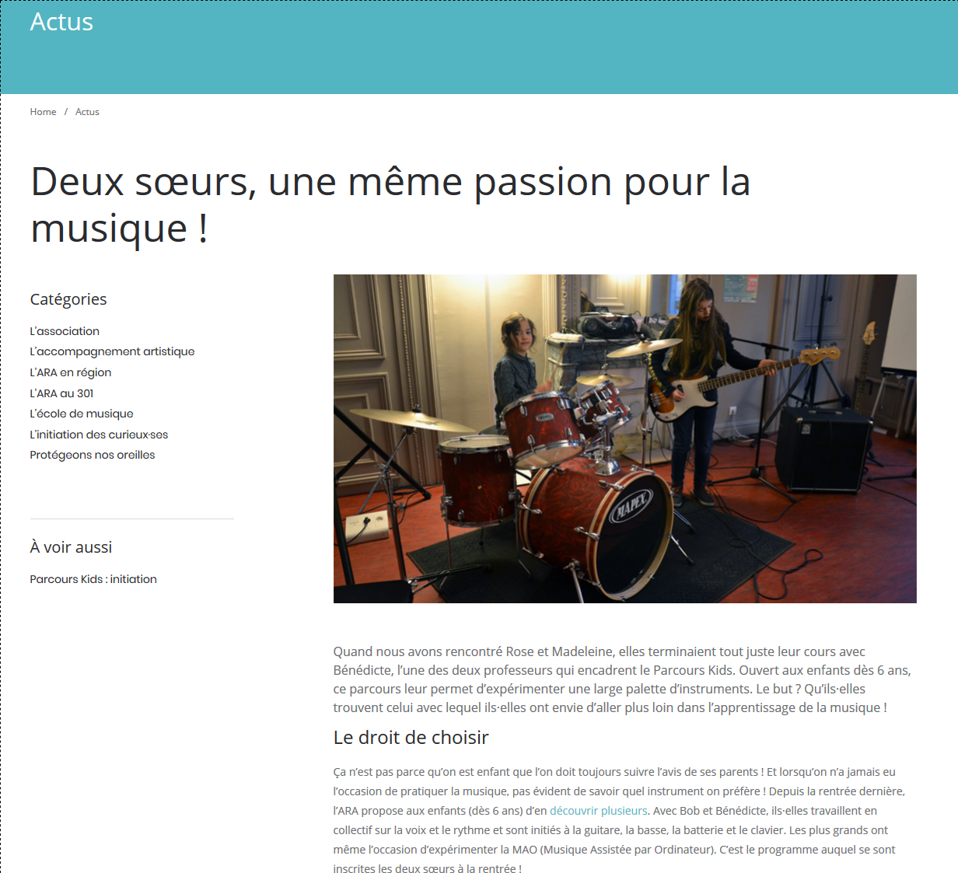

Slide 11
